Slide 1


Системи за управление на бази от данни (СУБД)
Какво е СУБД? Релационни и нерелационни бази данни
Проект "Отворено учебно съдържание по програмиране и ИТ", СофтУни Фондация
Курс "Релационни бази данни"
https://github.com/BG-IT-Edu
Софтуерни и хардуерни науки

Slide 2
Съдържание
Видове бази данни
Релационни БД
Нерелационни БД
Типове данни
Какво е СУБД?
2
Notes:
2

Slide 3

Видове бази данни
SQL vs. NoSQL
Notes:
3

Slide 4


Видове бази данни (БД)
Работим с два вида бази данни:
Релационни БД
Съдържат данни в таблици + релации (връзки)
Използват езика SQL за заявки
NoSQL (нерелационни) БД
Имат колекции от документи или двойки ключ-стойност
4

Slide 5
Примери за SQL и NoSQL бази данни
SQL бази данни:
MySQL
PostgreSQL
Oracle
Microsoft SQL
SQLite and Web SQL
NoSQL бази данни:
MongoDB
Redis
Google BigTable
Amazon DynamoDB
Azure Cosmos DB
Cassandra
5

Slide 6
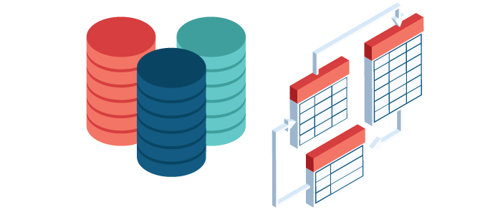
Релационни бази данни
Таблици, релации и SQL
Notes:
6

Slide 7
Релационни бази данни (1)
Релационните (SQL) бази данни организират данните в таблици
Таблиците имат строга структура (колони със зададени типове на данни)
Могат да имат връзки към други таблици
SQL
7
7

Slide 8
Релационни бази данни (2)
Релационните бази данни използват езика SQL за дефиниране и манипулиране на данни.
Изключително мощен за сложни заявки
Релационните бази данни са най-използваната технология за управление на данни.
8

Slide 9
Таблици
Таблиците са основният градивен елемент на релационните бази данни
Всеки ред се нарича запис или обект
Колоните (полета) определят вида на данните
Колона
CustomerID | FirstName | BirthDate | CityID
1 | Brigitte | 03/12/1975 | 101
2 | August | 27/05/1968 | 102
3 | Benjamin | 15/10/1988 | 103
4 | Denis | 07/01/1993 | 104
Ред
Клетка
Notes:
The table is the main unit of data storage. It has rows, columns and cells. Cells contain stored data. Each column has a data type. Types can be VARCHAR(String), INT, DATE etc.

Slide 10
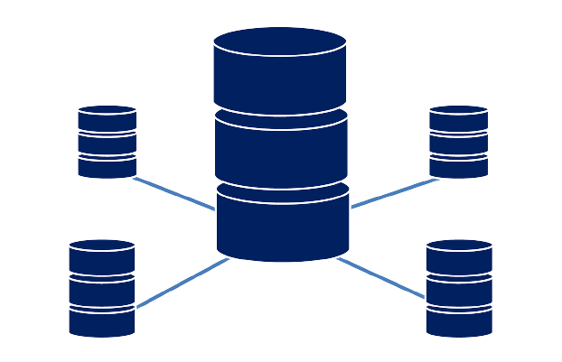
Релационният модел на БД
Релационните данни се съхраняват в една или повече таблици, които може да имат:
Уникален ключ, идентифициращ всеки ред
Външни ключове, определящи връзки
10

Slide 11

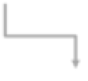
Релационният модел на БД – пример
Предмети
Клиенти
ID | Order ID | Name | Quantity | Price
5 | 1 | Table | 1 | 200.00
6 | 1 | Chair | 1 | 123.12
ID | Name | Email
5 | Peter | peter@gmail.com
6 | Jayne | jayne@gmail.com
Поръчки
ID | Customer ID | Date | Total Price
1 | 5 | 11/1/17 | 323.12
2 | 1 | 11/15/17 | 13.99
11

Slide 12

Нерелационни бази данни
NoSQL бази данни и JSON документи
Notes:
12

Slide 13
Нерелационни (NoSQL) бази данни
Нерелационните бази данни имат динамична схема за неструктурирани данни
Данните могат да се съхраняват по няколко начина:
Документен (JSON store)
Чрез колони (table store)
Базиран на граф
Двойки ключ-стойност
NoSQL
13
13

Slide 14
NoSQL бази данни
NoSQL бази данни не използват таблици и SQL
Вместо това използват колекции от документи или двойки ключ-стойност
Мащабируеми и с висока производителност
Примери: MongoDB, Cassandra, Redis, etc.
{
"_id": ObjectId("59d3fe7ed81452db0933a871"),
"email": "peter@gmail.com",
"age": 22
}
Пример за JSON документ в MongoDB
14

Slide 15
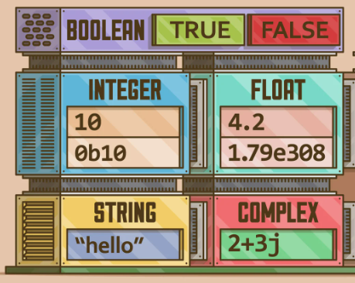
Типове данни в SQL Server

Slide 16
Типове данни в SQL Server (1)
Числови
Целочислени типове данни:
BIT (1-bit), TINYINT (8-bit), SMALLINT (16-bit)
INT (32-bit), BIGINT (64-bit)
Типове данни с плаваща запетая:
FLOAT, REAL, DECIMAL
Текстови
CHAR(size) – низ с фиксиран размер
VARCHAR(size) – символен низ с променлив размер
NCHAR(size) – Unicode низ с фиксиран размер
NVARCHAR(size) – Unicode символен низ с променлив размер
NULL – празна стойност
Notes:
DECLARE @VarcharVar VARCHAR(5) = 'Test';
DECLARE @NVarcharVar NVARCHAR(5) = 'Test';
DECLARE @Char CHAR(5) = 'Test';
SELECT DATALENGTH(@VarcharVar), DATALENGTH(@NVarcharVar), DATALENGTH(@Char)

Slide 17
Типове данни в SQL Server (2)
Двоични/бинарни данни
BINARY(size) – поредица от битове с фиксирана дължина
VARBINARY(size) – поредица от битове, 1-8000 байта или MAX (2GB)
Дата и време (типове данни за дата и час)
DATE – дата в диапазона от 0001-01-01 до 9999-12-31
DATETIME – дата и час с точност 1/300 сек
DATETIME2 – тип, който има по-голям период от време
SMALLDATETIME – дата и час (с точност до 1 минута)
TIME – определя час от деня (без часова зона)
DATETIMEOFFSET – дата и час, които имат часова зона

Slide 18
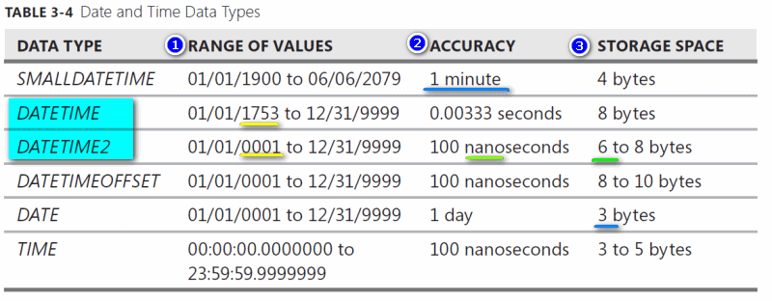
Дата и време в SQL Server

Slide 19

Релационна база данни (Демо)
Отворете сайта и решете поставена задача: https://www.w3schools.com/sql/
... * FROM Customers – Допълнете полето, за да извлечете всички купувачи

Slide 20


Системи за управление на бази данни
СУБД
Notes:
20

Slide 21
Системи за управление на бази данни (СУБД)
СУБД е софтуер, използван за дефиниране, манипулиране, извличане и управление на данни в база данни
СУБД съхранява и управлява самите данни, формата им, имената на полетата и типовете данни, структурата на записа и файловата структура
Източник / доставчик на данни

Slide 22



СУБД и поток от данни (схема на база от данни)
СУБД сървърите използват модела клиент-сървър:
Сървър
Клиент
Заявка
Механизъм
Достъп
Съхранение
Данни
Данни

Slide 23



Пример за СУБД
СУБД примери (сървъри за бази данни):
MySQL, MS SQL Server, Oracle, PostgreSQL
MongoDB, Cassandra, Redis, HBase
Amazon DynamoDB, Azure Cosmos DB

Slide 24



СУБД сървърна архитектура
Инстанция на сървъра
База данни (Схема)
Табл. Табл.
Табл. Табл.
База данни
Логическо съхранение
(Схема)
База данни
(Схема)
Физическо съхранение
Данни
Логове

Slide 25

Процедура на СУБД
Създаване на базата данни
Създаване на таблици
Вмъкване на данни
Модифициране на данни
Извличане на данни
Управление на транзакции
Оптимизация на производителността
Сигурност и резервно копие

Slide 26

Файлов сървър
Управлява съхранението и достъпа до файлове, които съдържат бази данни и свързаната с тях информация
Централизиран ресурс, който осигурява:
Централизирано съхранение
Контрол на достъпа
Ефективност и производителност
Споделяне на данни
Мащабируемост

Slide 27
Разпределена система
Разпределена система == СУБД, която:
Не се съхранява на едно място, а е разпределена между различни узли
Узлите се свързват чрез мрежа
Позволява на базата данни да бъде разпределена или репликирана между различни точки в мрежата
Подобрява достъпността, надеждността и мащабируемостта

Slide 28
Абстракция в СУБД
Абстракцията в СУБД е ключова концепция, която улеснява взаимодействието между потребителите и самите бази данни
Скрива сложността на физическото съхранение на данните
Представя само необходимата информация на различните нива:
Външно
Концептуално
Вътрешно

Slide 29
Външно ниво на абстракция
Начин, по който потребителят вижда данните
Това е най-високото ниво от трите нива на абстракция
Външните нива на абстракция могат да представляват различни "изгледи" (views) на базата данни
Например таблица с данни, която е специфична за нуждите на отдел в организацията

Slide 30
Концептуално ниво на абстракция
Посредник между външните и вътрешните нива на абстракция
Описва структурата на цялата база данни за всички потребители
Определя какви данни се съхраняват в базата данни и връзките между тях, но без да влиза в детайли как точно тези данни се съхраняват физически

Slide 31
Вътрешно ниво на абстракция
Най-ниското ниво и описва физическото съхранение на данните в базата
Включва физическите пътища за достъп до данните, както и структурите за съхранение като индекси и хеш-таблиците
Занимава се с оптимизирането на производителността на базата данни и ефективното използване на хардуерните ресурси

Slide 32

Какво е клиентско приложение на бази от данни?
Софтуер, който позволява на крайните потребители да взаимодействат с база данни
Такова приложение служи като посредник между потребителя и системата за управление на бази данни
Предоставя интерфейс за извършване на различни операции над данните:
Търсене
Създаване
Промяна
Изтриване

Slide 33

Обобщение
Релационни бази данни: таблици и релации със строга структура
Нерелационни бази данни: колекции от документи
Типове данни:
Числови
Текстови
СУБД: съхранява и управлява данните
Бинарни
Дати
Notes:
33

Slide 34
Въпроси?
Проект "Отворено учебно съдържание по програмиране и ИТ", СофтУни Фондация (лиценз CC-BY-NC-SA)
Notes:
34

Slide 35


Лиценз
Този курс (презентации, примери, демонстрационен код, упражнения, домашни, видео и други активи) представлява свободно учебно съдържание и се разпространява под свободен лиценз CC-BY-NC-SA
Проект "Отворено учебно съдържание по програмиране и ИТ" към Фондация "Софтуерен университет":
https://github.com/BG-IT-Edu
Notes:
35

